Slide 1


Sistemas Operacionais
Prof. Aldo Díaz
Instituto de Informática - UFG
2º Semestre de 2023
Discentes: Bruno Lopes Santos, João Victor Rosa Couto e Silva, Luciano Costa Vianna Neto, Felipe Calaça Rodrigues, Yatherson Lucas

Slide 2
Soluções em Nuvem - Cloud
Conceito

Slide 3
O que é Cloud Computing?
Computação em nuvem refere-se a um modelo de fornecimento de serviços de computação pela internet, permitindo o acesso a recursos como armazenamento, processamento e aplicativos de forma flexível, sob demanda e sem a necessidade de infraestrutura física local.

Slide 4
Soluções em Nuvem - Cloud
Descrição do problema

Slide 5
O desafio das Infraestruturas Distribuídas
Garantia de Atualizações Consistentes:
Necessidade de assegurar atualizações de forma consistente em infraestruturas distribuídas.
Atrasos em Implementações:
Possíveis retardos na implementação devido às demandas de atualização.
Segurança relacionada à manutenção de Sistemas:
Preocupações de segurança decorrentes da manutenção de uma variedade de sistemas.

Slide 6
O desafio das Infraestruturas Distribuídas
Impacto nos Custos:
Implicações financeiras resultantes desses desafios operacionais.
Conformidade Regulatória:
Desafios para manter a conformidade regulatória em ambientes distribuídos.
Desafios de Integração:
Dificuldades associadas à integração complexa de sistemas diversos.

Slide 7
Soluções em Nuvem - Cloud
Proposta de Solução

Slide 8
Planos de Resolução
Armazenamento e Backups em Nuvem:
Estratégia eficaz na prevenção de desastres.
Assegura a integridade dos dados.
Backups continuamente atualizados.
Análise de Dados na Nuvem:
Grande eficiência para análise de dados.
Capacidades de processamento consideráveis.
Inteligência Artificial e Machine Learning na Nuvem:
Viabiliza a incorporação de tecnologias avançadas.
Proporciona um ambiente propício para inovação.

Slide 9
Planos de Resolução
Internet das Coisas (IoT) e Rede em Nuvem:
Crucial para escalabilidade e flexibilidade das operações.
Promove uma infraestrutura robusta e adaptável às demandas dinâmicas.
Software as a Service (SaaS) na Nuvem:
Empresas superam desafios na migração para a nuvem.
Elimina a instalação local de software.
Simplifica atualizações automáticas.
Proporciona acesso contínuo a funcionalidades atualizadas.
Permite escalabilidade.

Slide 10
Soluções em Nuvem - Cloud
Principais Abordagens, Métodos e Algoritmos para Resolução

Slide 11
Principais Abordagens
Segurança de Dados na Computação em Nuvem:
Controle de acesso granular e monitoramento contínuo para prevenir atividades suspeitas.
Utilização de algoritmos de hash, como SHA-256, para garantir a integridade dos dados
Disponibilidade e Confiabilidade:
Balanceamento de carga automático e redundância em múltiplas zonas para manter a disponibilidade.
Uso de algoritmos de consenso, como o Paxos, para acordos em caso de falhas.

Slide 12
Principais Abordagens
Gestão de Custos:
Mecanismos de orçamentação e monitoramento contínuo para garantir eficiência financeira.
Técnicas de dimensionamento adequado de recursos e algoritmos de otimização para redução de custos.
Conformidade Regulatória:
Utilização de ferramentas de relatórios e controles específicos para assegurar conformidade.
Conformidade Regulatória:
Escalabilidade elástica, multi-tenancy e atualizações contínuas para eficiência no SaaS.

Slide 13
Soluções em Nuvem - Cloud
Metodologia

Slide 14
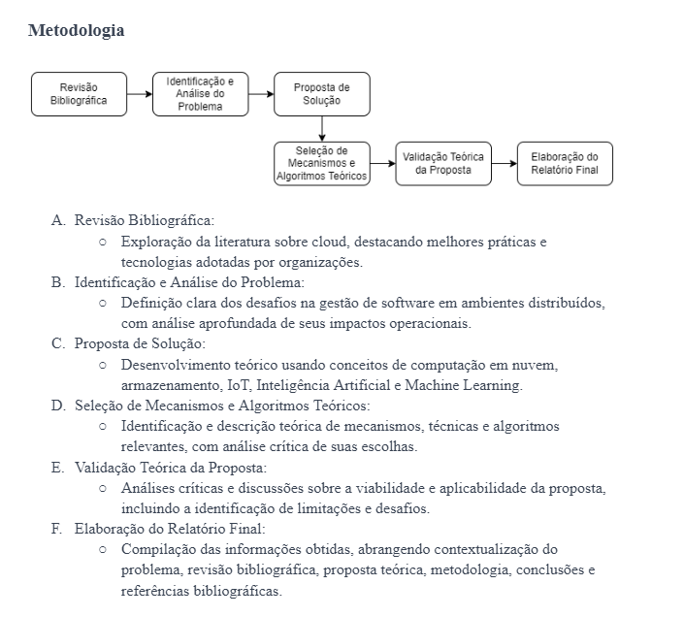
Metodologia Utilizada

Slide 15
Soluções em Nuvem - Cloud
Resultados Obtidos

Slide 16
Resultados
Estratégia de Armazenamento na Nuvem e Backups:
Efetiva na prevenção de desastres e garantia da integridade dos dados.
Tecnologias Inovadoras:
Incorporação de Inteligência Artificial e Machine Learning para impulsionar inovação.
IoT e Integração em Nuvem:
Cruciais para escalabilidade e flexibilidade operacional.
Promovem uma infraestrutura robusta adaptável às demandas contemporâneas.
Adoção de SaaS:
Empresas superaram desafios na migração para a nuvem.
Eliminação da necessidade de instalação local de software e atualizações automáticas.

Slide 17
Soluções em Nuvem - Cloud
Conclusões Estratégicas:

Slide 18
Conclusões estratégicas
Segurança prioritária com controle de acesso granular e algoritmos de hash.
Eficiência financeira alcançada com gestão de custos e monitoramento contínuo.
Facilidade na integração complexa através de APIs robustas e algoritmos eficientes.
Estratégias abrangentes, como escalabilidade elástica, essenciais para desafios em ambientes de nuvem.

Slide 19
Soluções em Nuvem - Cloud
Finalização

Slide 20
Finalização
Em resumo, a computação em nuvem, com camadas de serviços (IaaS, PaaS, SaaS) e tecnologias avançadas, otimiza gestão de dados, impulsiona inovação ágil e econômica, atendendo demandas dinâmicas. A integração cuidadosa de mecanismos, técnicas e algoritmos foi crucial para o sucesso.

